Slide 1
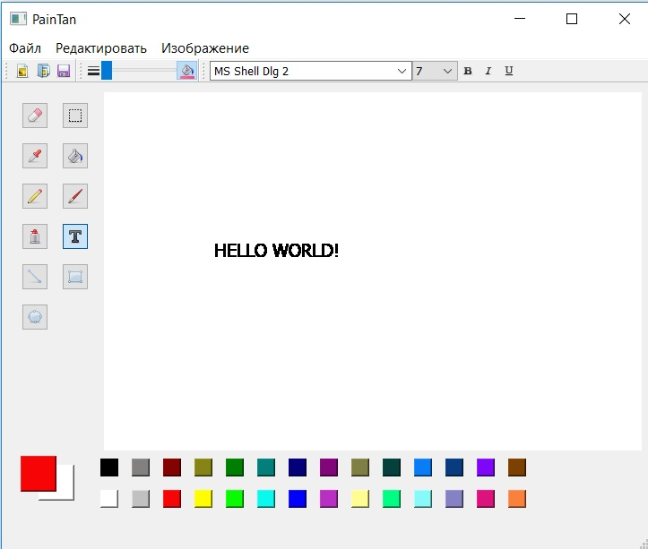
Защита QT проекта «PainTan»
Выполнили: Ульянов Кирилл, Ахметова Тансылу

Slide 2
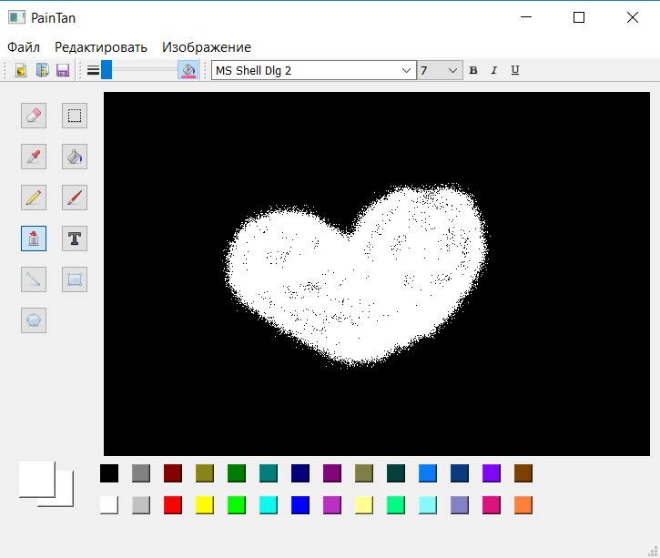
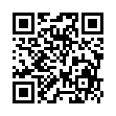
Представляем небольшое десктопное приложение , написанное на языке Python с использованием структуры PyQt. PainTan является нашим первым шагом по пути к созданию серьёзных инструментов.
Доступно по ссылке: https://github.com/KillRea1/PainTan

Slide 3
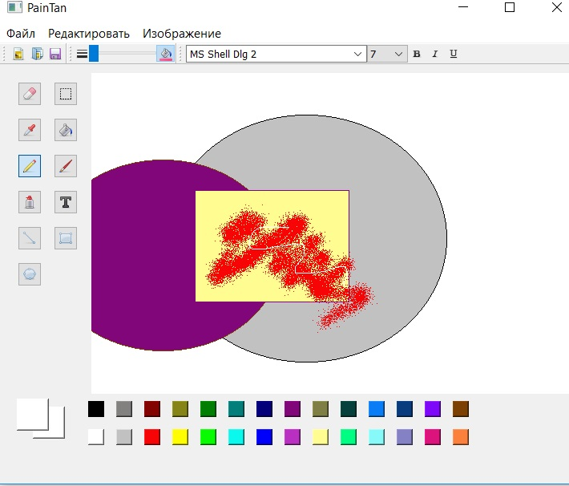
Мы не ставили цель создать что – то очень сложное и конкретное. Нашей задачей было научится использовать инструмент PyQT(QtDesigner), реализуя собственный мини – проект. Мы упростили уже существующую программу. Подробно изучили, как работает и тот или иной инструмент в графическом редакторе и написали для каждого собственный класс.

Slide 4
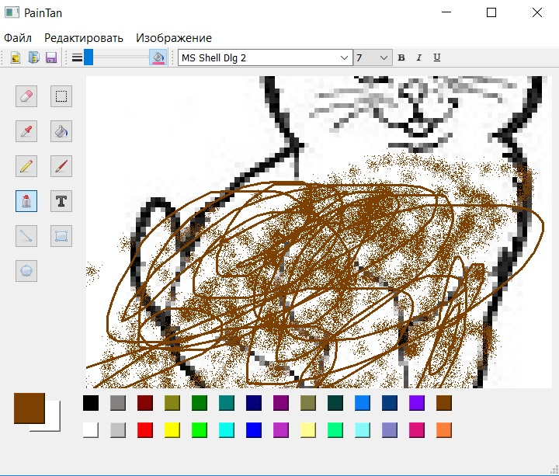
ИДЕЯ:
PainTan - это клон программы Paint из Windows 95 с несколькими дополнениями (и вычитаниями).

Slide 5
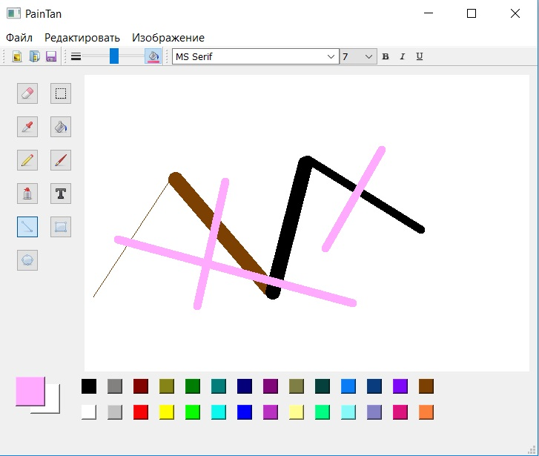
USABILITY Вы можете копировать из изображения, с пользовательской формой. Холст имеет фиксированный размер, и загруженные изображения корректируются по размеру. В программе представлены стандартные инструменты, в том числе перо, кисть, заливка, ластик, текст и ряд фигур. Для удобства в коде представлены комментарии, учтены правила pep-8

Slide 6
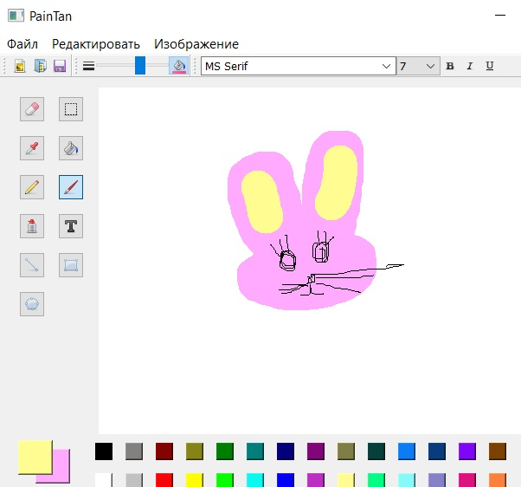
Заключение
Place your screenshot here
Мы поработали с PyQt и обрели некоторый опыт и знания.
Мы освоили работу с сервисом GitHub.
Нам чуть-чуть не хватило времени для создания полноценного проекта с богатым функционалом.

Slide 7
Thanks!
Есть вопросы?
Мы готовы на них ответить.

